Slide 1

La divulgación del conocimiento a través de la grafica
Caso de estudio: Tres escuelas primarias con niveles de 1° a 3° grado, Gto., México.
Jeimy Juliet Mata Diaz
Asesora: Dr. Sánchez Ramos, Ma. Eugenia
Universidad de Guanajuato, México
Jeimymata@usantotomas.edu.co
maru_sanchezr@hotmail.com

Slide 2

RESUMEN
La divulgación de información y conocimiento se ha mantenido netamente ligada a una metodología propia de generaciones pasadas, sin embargo, la nueva generación de niños busca adquirir información partiendo de metodologías dinámicas y novedosas que en muchas ocasiones pueden llegar a representar todo un reto.
La presente investigación busca divulgar los resultados obtenidos a través de la investigación de campo realizada en tres escuelas primarias de la ciudad de Guanajuato, así mismo se pretende comunicar los hallazgos reflejados por medio de la misma y su impacto. Lo cual es referente generacional con respecto a la percepción que se tiene de la nueva generación de niños.
Como resultado final de la investigación, se genera un prototipo de guion para la creación de un cómic, el cual condensara toda la información recolectada con respecto al tema principal de la investigación, que son los quirópteros del estado de Guanajuato, en búsqueda de un impacto social y de aprendizaje.

Slide 3

OBJETIVO
Divulgar los resultados obtenidos a través de la investigación de campo realizada con los grupos de niños con edades de entre 5 y 9 años, de tres primarias de la ciudad de Guanajuato.
Presentar el prototipo de guion para la creación del comic y herramientas didácticas de refuerzo de la temática a tratar en el mismo.

Slide 4
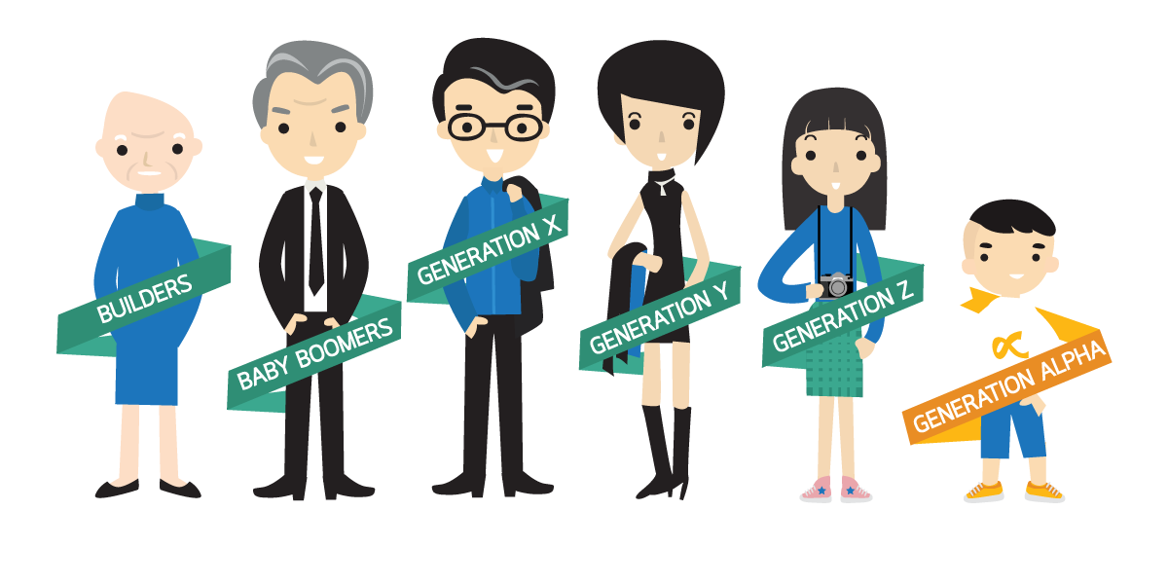
INTRODUCCIÓN
Los murciélagos en México, representan una gran parte de los mamíferos que habitan esta región, sin contar que estos hacen parte vital de su cultura, medio ambiente y hasta de su propio diario vivir. Sin embargo, estos mamíferos no se encuentran representados de esa forma a los ojos de varias personas y gracias a la desinformación existente, se pueden llegar a catalogar como animales que generan terror. Sin embargo, son varios los beneficios que traen consigo estos mamíferos y es por esta razón, esta especie en general requiere de ser conocida y de esta forma lograr fomentar su conservación y cuidado.

Slide 5

Una herramienta tan versátil como lo es una historieta, pude considerarse como fuente inagotable de ideas que se pueden establecer por medio de una representación gráfica, es por tanto que ello será el medio para el fin, en otras palabras, el prototipo de guion para comic será un mecanismo de intervención a nivel de aprendizaje para lograr crear un valor adicional con respecto a los murciélagos, su importancia y conservación.

Slide 6
Murciélagos
Para el año 2005 se registraron 17 especies propias de la colección del museo de Historia Nacional Alfredo Dugès, (Sánchez y Magaña, 2008). Adicional a esto en la Colección Nacional de Mamíferos del Instituto de Biología de la UNAM, (Sánchez et al., 2009) se agregan ocho nuevos registros de murciélagos y recientemente, (Magaña, G., Charre, F., Hernández, R., Iglesias, J., Chávez, B., Bolaños, R., Cecaira, R., Sánchez, V., y Botello, F. 2010) se añadieron cuatro registros más, para tener una totalidad de 29 especies para el estado. (Magaña, G. et al, 2010)

Slide 7
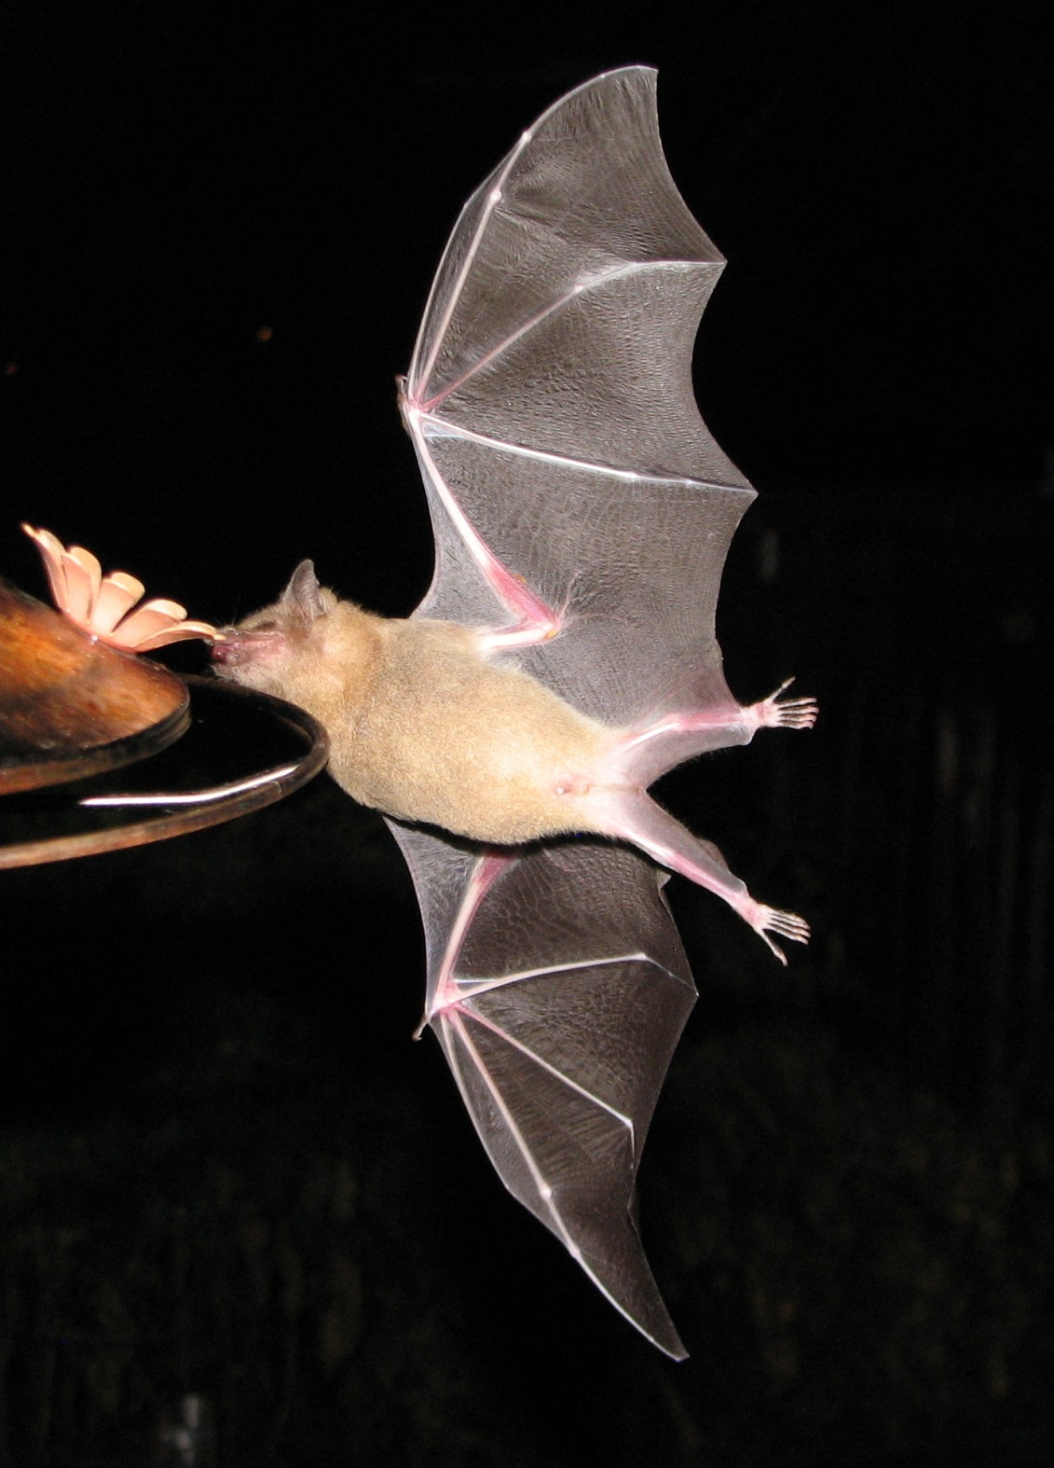
Los murciélagos o quirópteros cuentan con una muy variada alimentación por lo cual ello define la familia a la que pertenecen, es por esta variedad alimenticia que los murciélagos cuentan con varias adaptaciones a nivel morfológico, fisiológico y ecológico. (Hernández, A., 2012).
Imagen 1. Murciélago Magueyero Menor Leptonycteris yerbabuenae
Autor: Ken Lamberton,2012 www.naturalista.mx

Slide 8
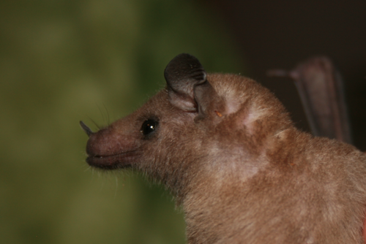
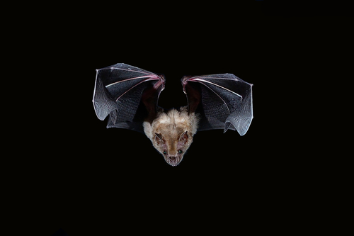
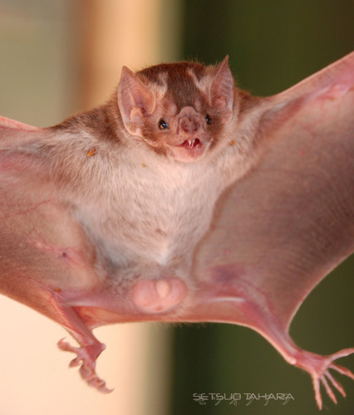
Imagen 2. Murciélago Magueyero Menor Leptonycteris yerbabuenae
Autor: Horacio V. Barcenas,2008 www.naturalista.mx
Imagen 3. Artibeus Jamaicensis, Frugívoro
Autor: Jose G. Martinez,2015 www.naturalista.mx
Imagen 4. Desmodus Rotundus
Autor: Arthur Tahara,
www.naturalista.mx

Slide 9
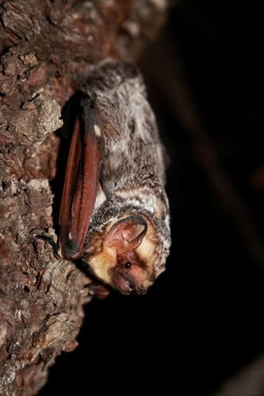
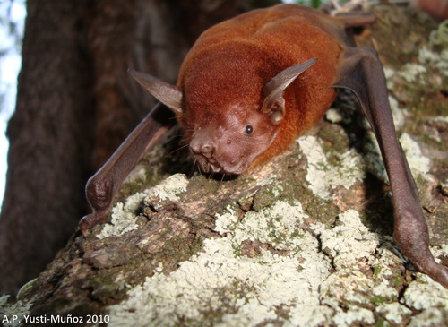
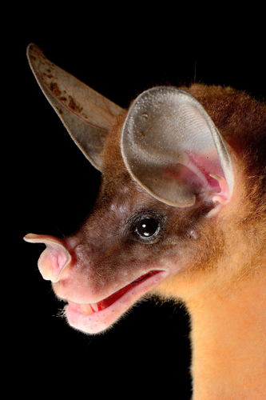
Imagen 6. Vampyrum Septum o Murciélago Espectral, Carnívoro
Autor: Jose G. Martinez-Fonseca,2014
www.naturalista.mx
Imagen 7. Noctilio Albiventris, Ictiófago
Autor: Yusti Munñoz,2010 www.naturalista.mx
Imagen 5. Lasiurus Cinereus o Murciélago Cola Peluda Canoso, Murciélago Nevado
Insectívoro
Autor: Juan Cruzado,2009 www.naturalista.mx

Slide 10
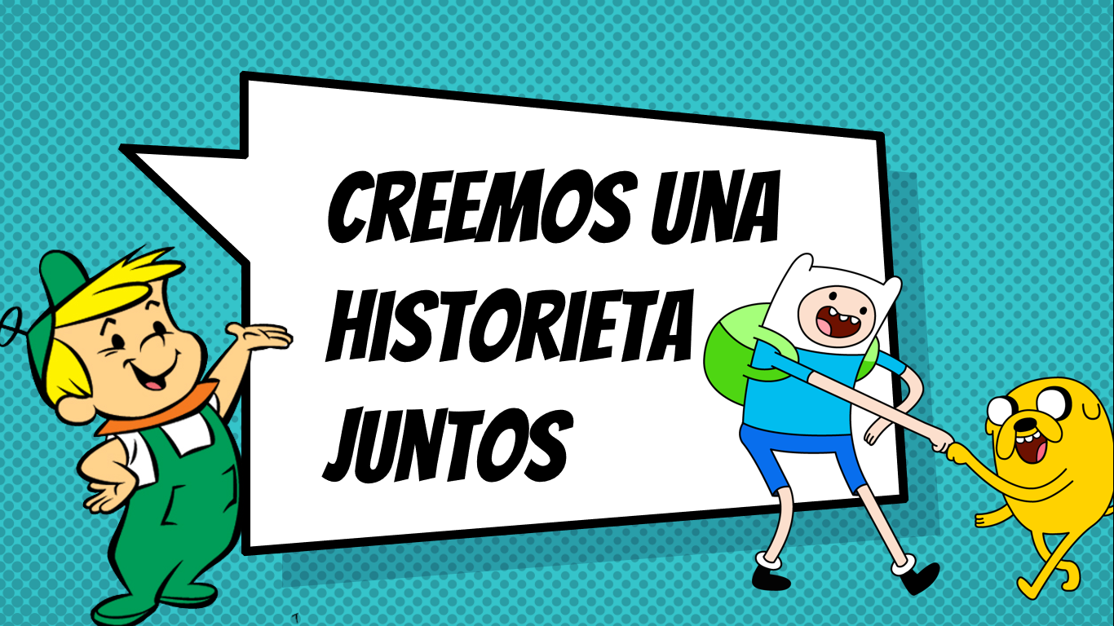
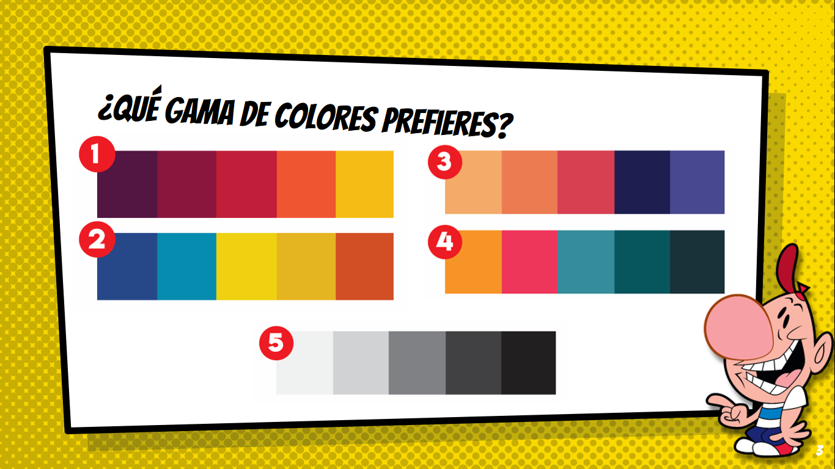
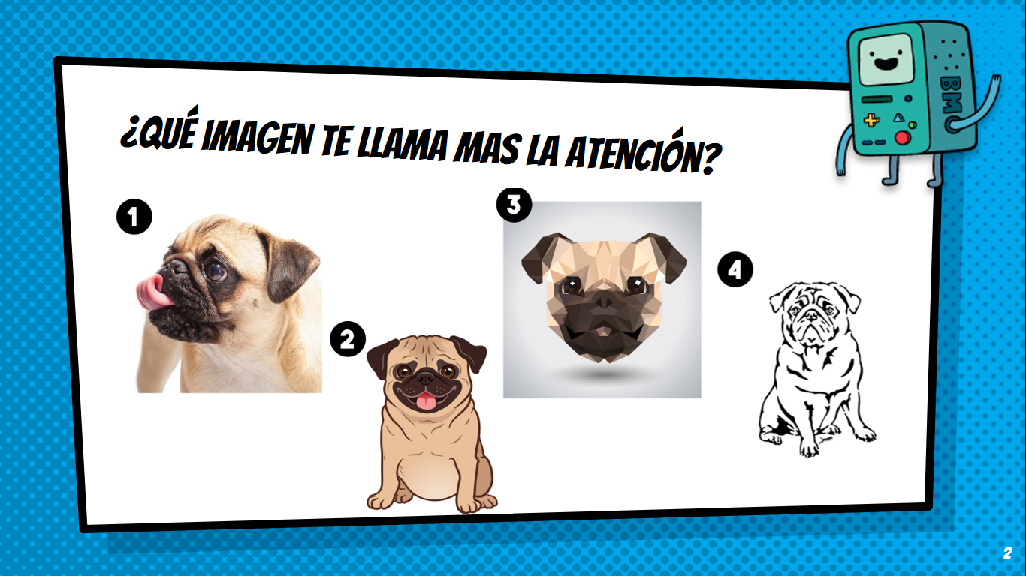
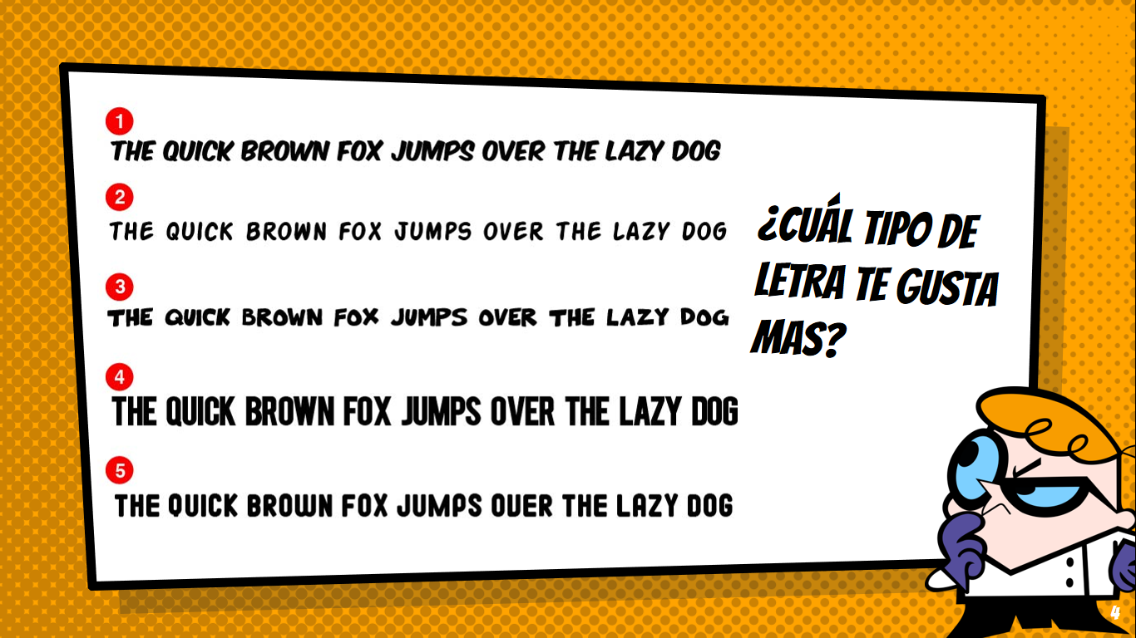
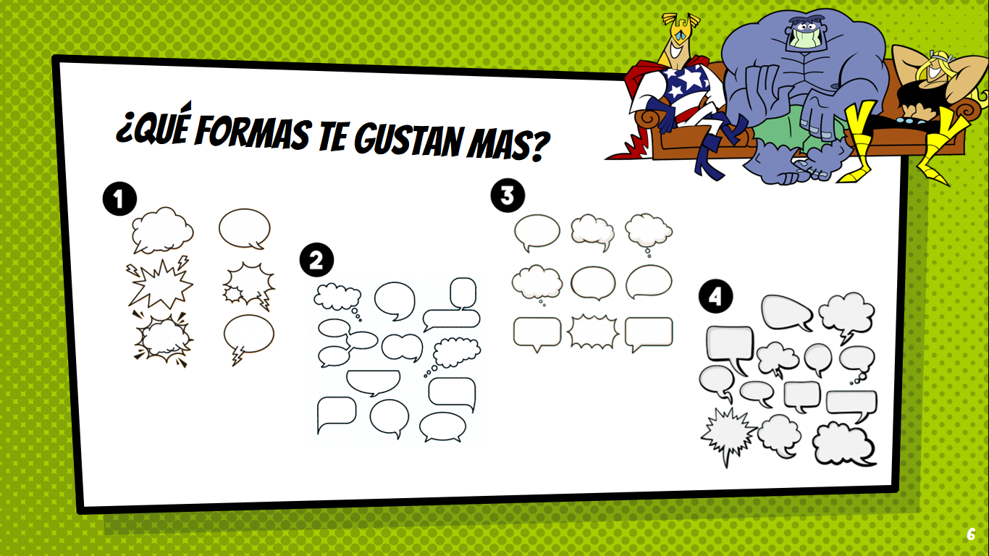
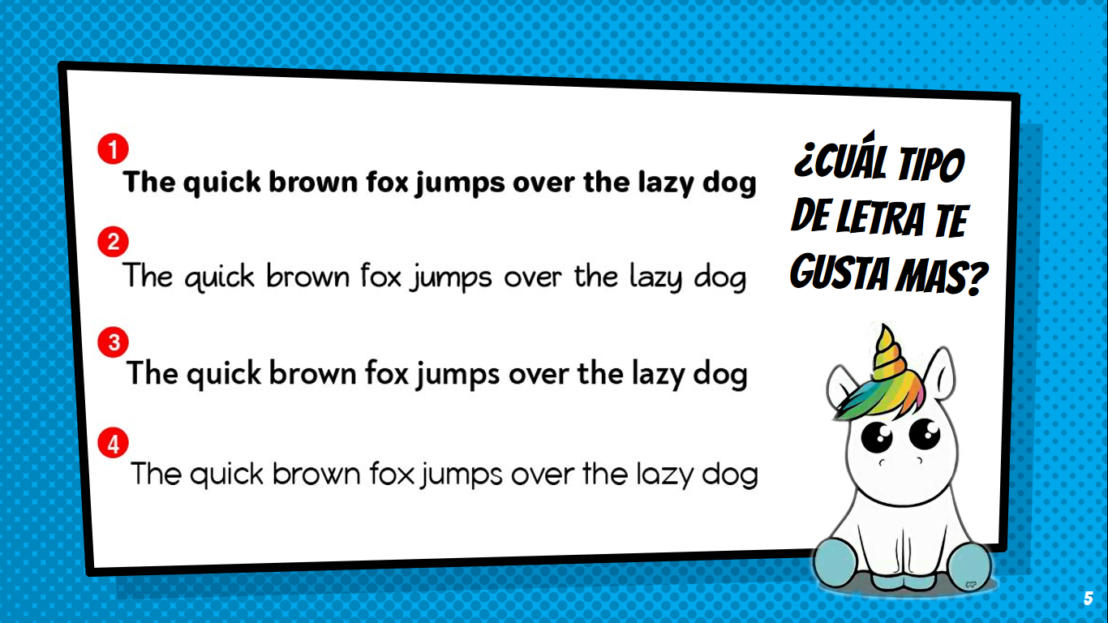
Metodología e investigación
Diseñar de instrumento a implementar, para la recolección de datos en pruebas de campo con el público objetivo.
Imagen 8. Instrumento para recolección de datos en campo.
Autor: Jeimy Mata Diaz (2019).

Slide 11
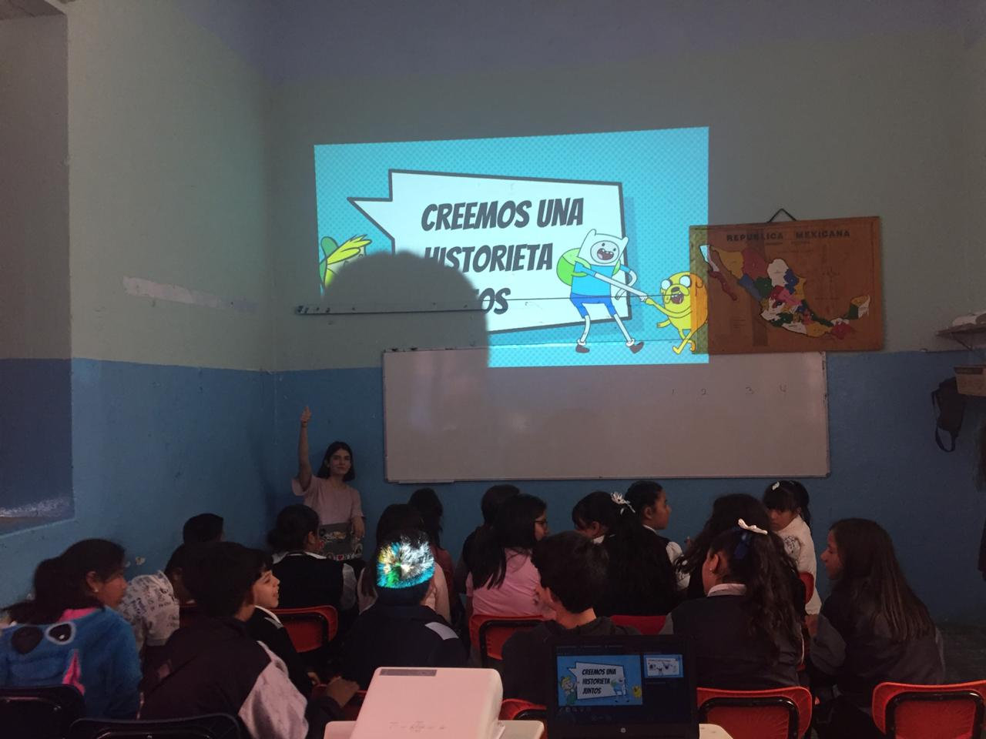
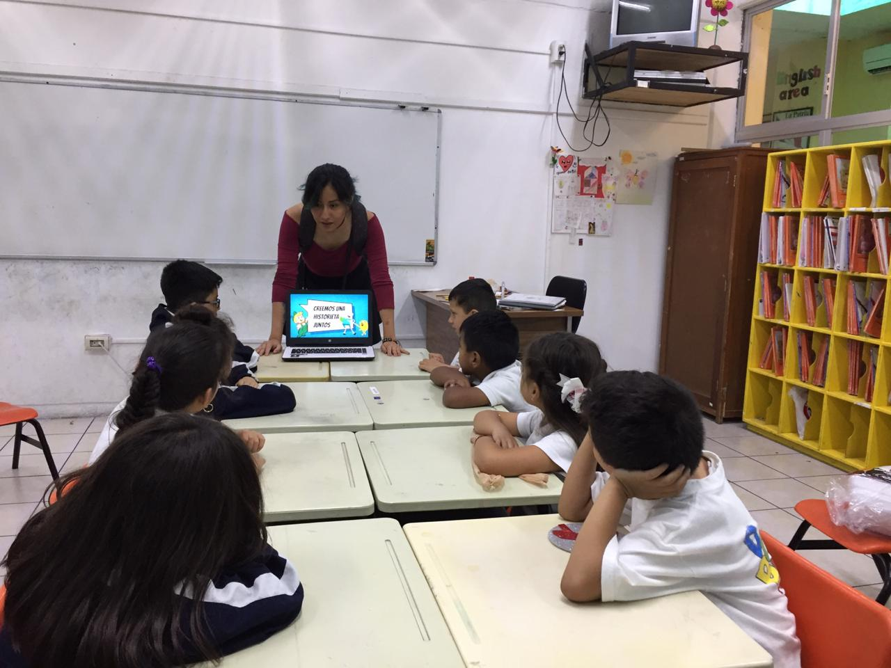
Aplicación de instrumento a la población objetivo
Se buscó tener acceso a la mayor cantidad de primarias posibles en la ciudad, pero al contar con escasos días para el receso del alumnado, se logró ingresar a tres plateles educativos que fueron la primaria Montes de Oca, primaria Benito Juárez y primaria Mtro. Juan B. Diosdado
Con la aplicación de la encuesta en las primarias se logró obtener un total de 193 niños encuestados a lo largo de las tres primarias a las que se logró aplicar el instrumento, de las cuales 93 eran niñas y 100 eran niños distribuidos a lo largo de los grados primero, segundo y tercero de primaria.
Imagen 9. Evidencia fotográfica, recolección de datos.
Autor: Ana Lucia Soto (2019).

Slide 12
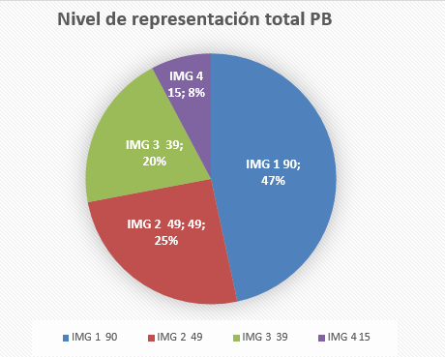
Evaluar y analizar los resultados obtenidos, con la aplicación del instrumento
Imagen 10. Graficos tabulación de datos de encuesta.
Autor: Jeimy Mata Diaz (2019).

Slide 13
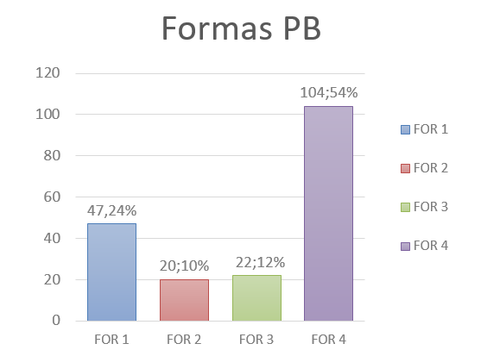
Imagen 11. Graficos tabulación de datos de encuesta.
Autor: Jeimy Mata Diaz (2019).

Slide 14
Diseño de prototipo como propuesta de solución
Para el caso específico de las herramientas digitales, se creó una base prototípica de lo que se consideraría la herramienta más cercana a la generación Z, además de esto dicha herramienta se haría participe en términos de fortalecimiento de conocimientos por medio de dinámicas actuales que logren encasillar a los niños y sobre todo que logre generarles el deseo de aprender.
Por esta razón se generaron diseños de un videojuego que contraria con una metodología de fortalecimiento del conocimiento adquirido. El prototipo de videojuego pasaría a contar con una serie de a animaciones que representan al jugador defendiendo una flor de agave sin permitir que un grupo de depredadores lo atrapen, de esta forma se reflejaría en el juego cumpliendo las labores de un murciélago nectarívoro.

Slide 15






Imágenes prototipo videojuego
Imagen 12. Prototipo de diseño jugador.
Autor: Jeimy Mata Diaz (2019).
GameMaker.co
Imagen 13. Prototipo deiseño jugador con espada.
Autor: Jeimy Mata Diaz (2019).
GameMaker.co
Imagen 14. Prototipo diseño de enemisgos.
Autor: Jeimy Mata Diaz (2019).
GameMaker.co

Slide 16
BATALANDIA
Personajes
P: Principal, Andy Magueyero (Nectarívoro)
I: Chef Gus Nevado (insectívoro)
F: Campesino o agrónomo el Viejo Artibeus (frugívoro)
H: Catadora de vinos Marie Desmon (hematófago)
C: Carnicero Jack Spectra (carnívoro)
IC: Pescador Pablo Noctilio (ictiofago)
N: Chloé Menog Aviador (Nectarívoro)
D: Tod Albiventris Director (ictiófago)
E: Extras… (murciélagos que opinan en la mayoría de situaciones en multitudes)

Slide 17
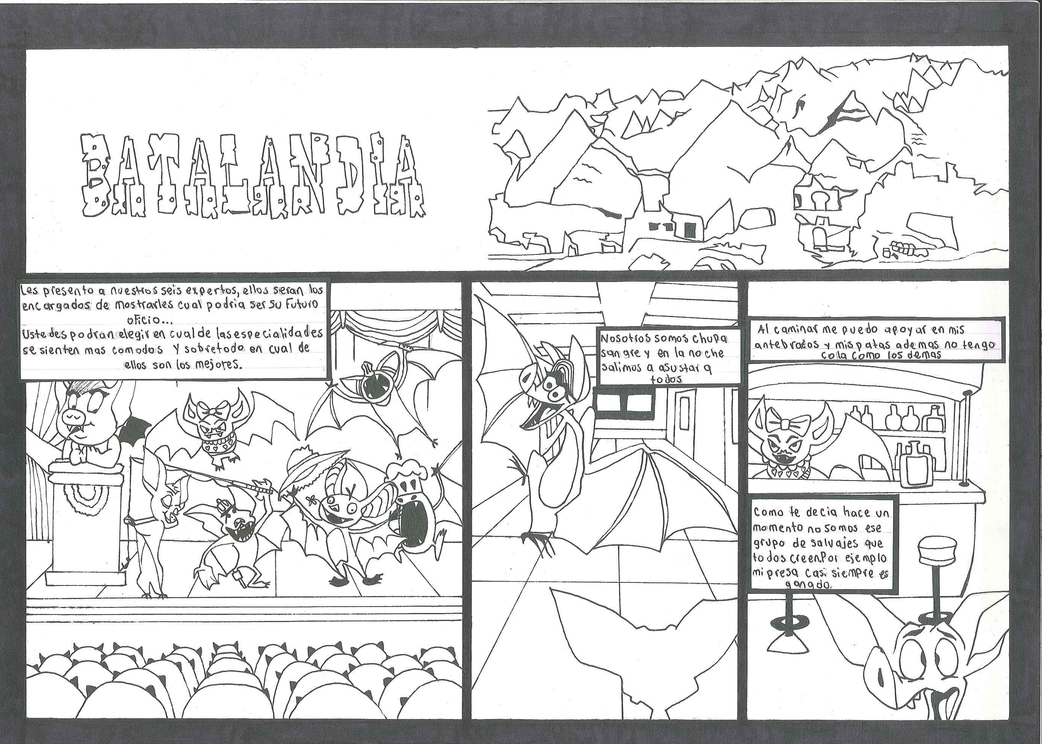

Slide 18
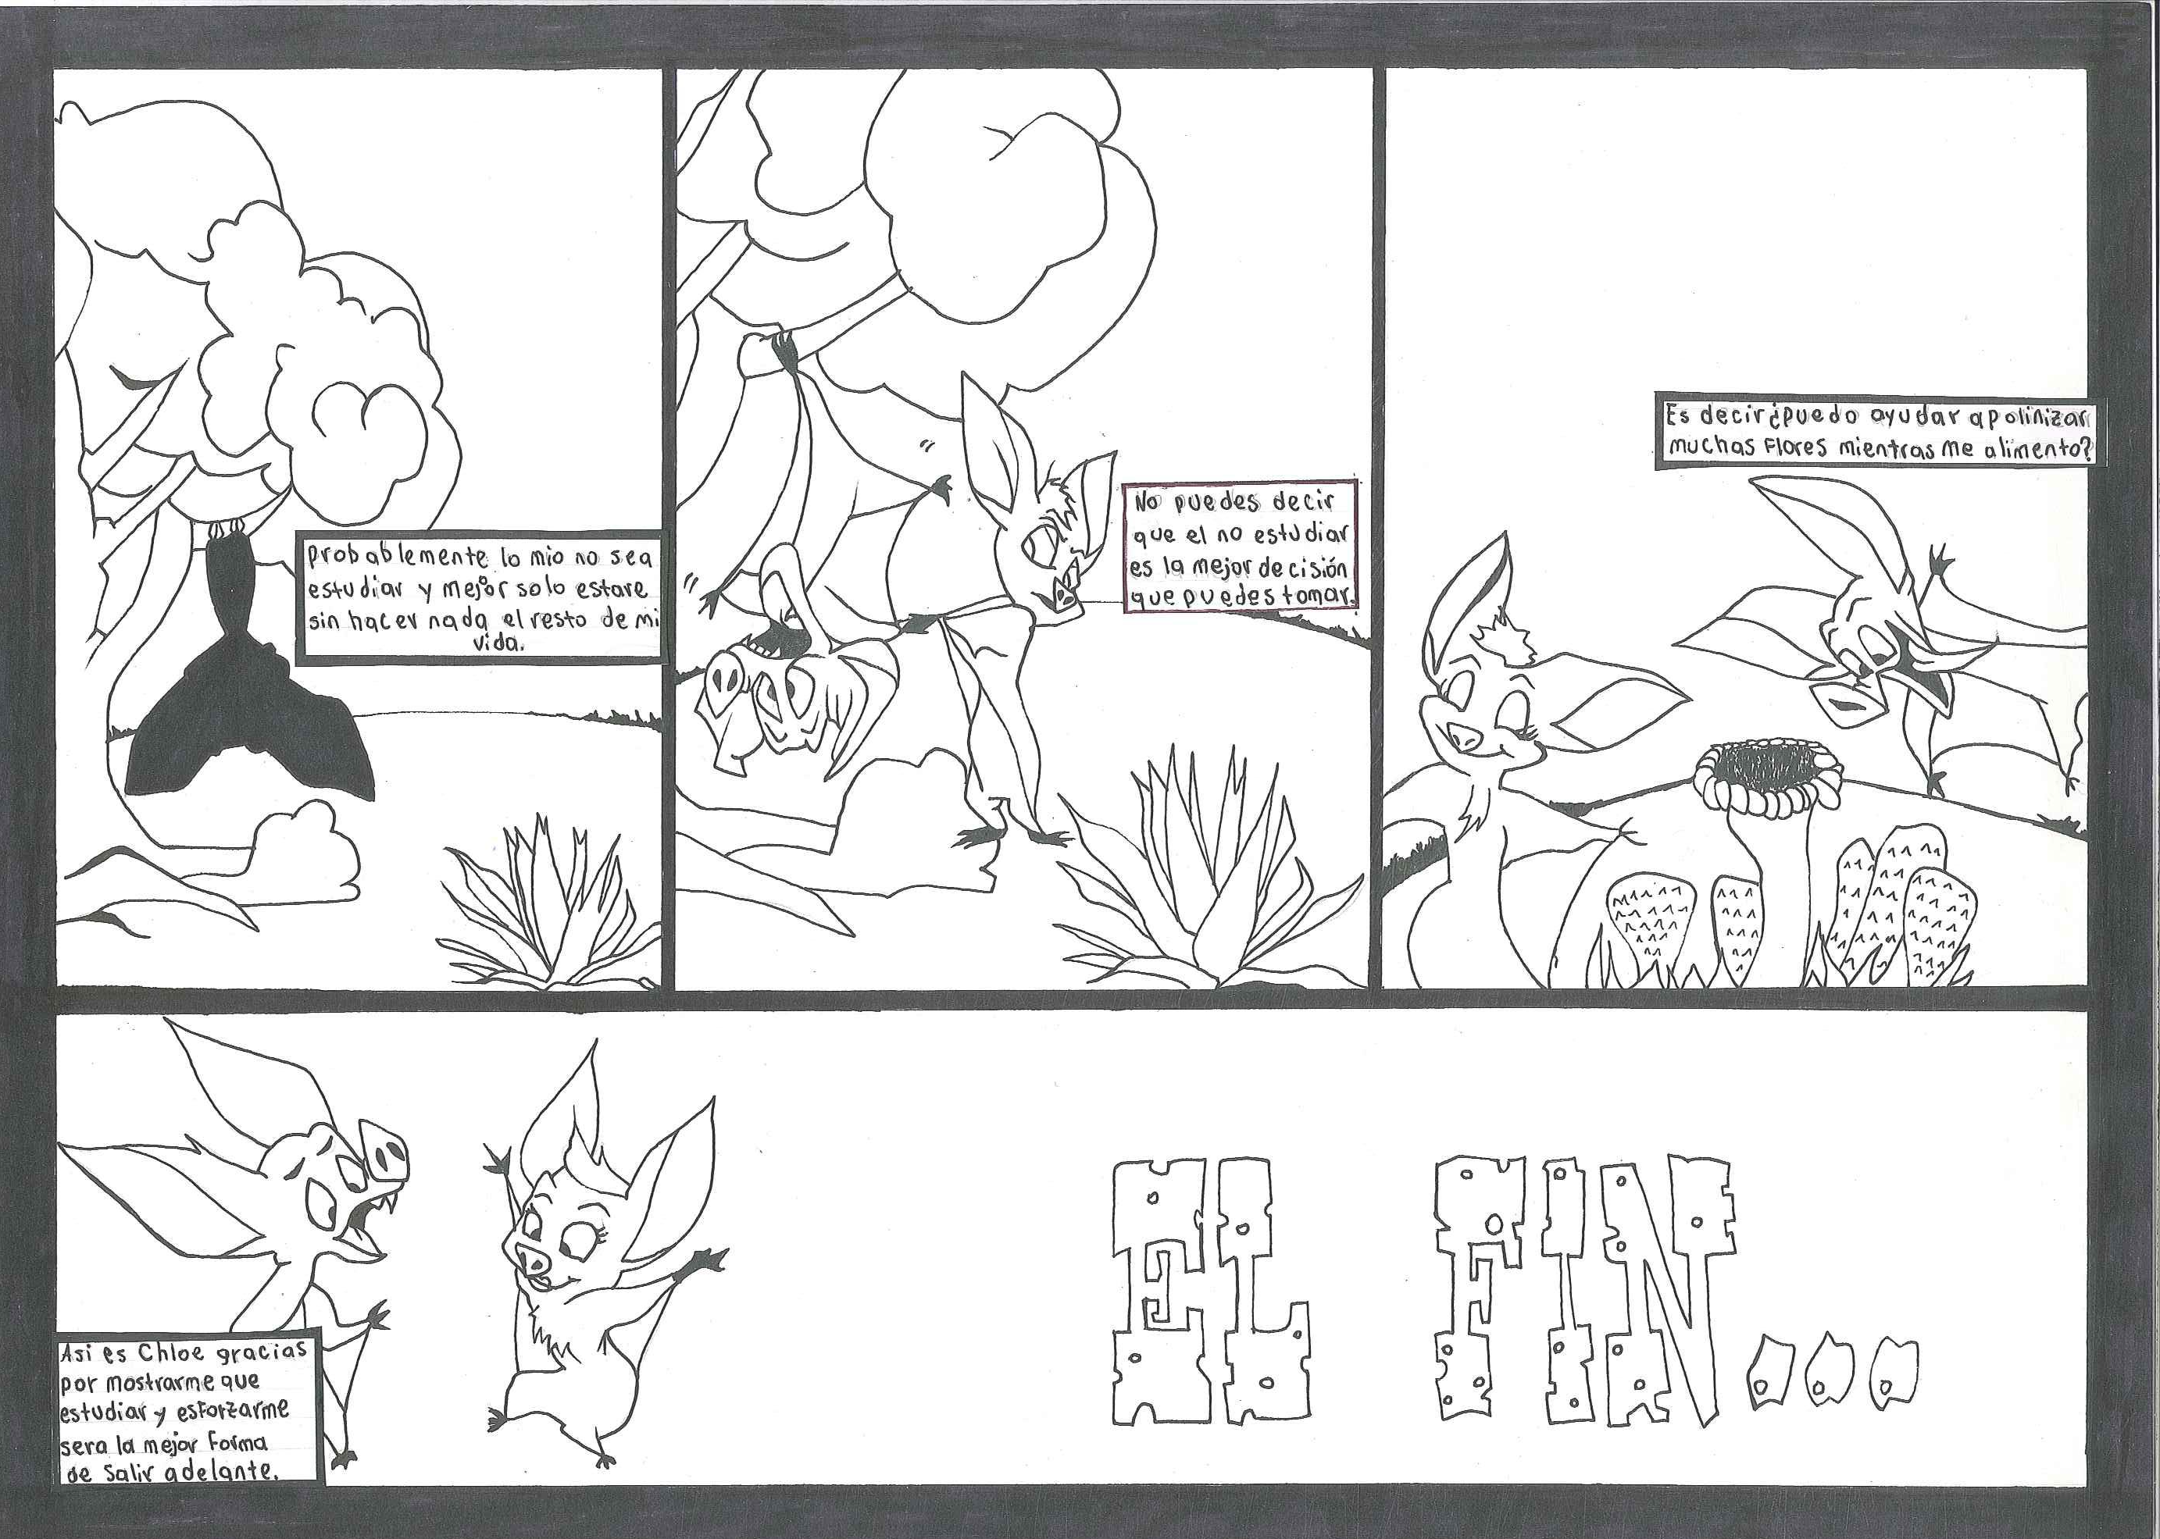

Slide 19



